Slide 1
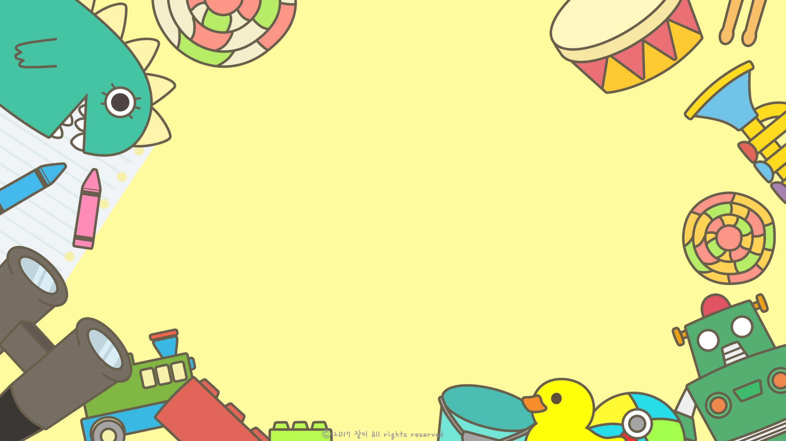
Machine Learning
스크래치
김한솔, 지이삭

Slide 2
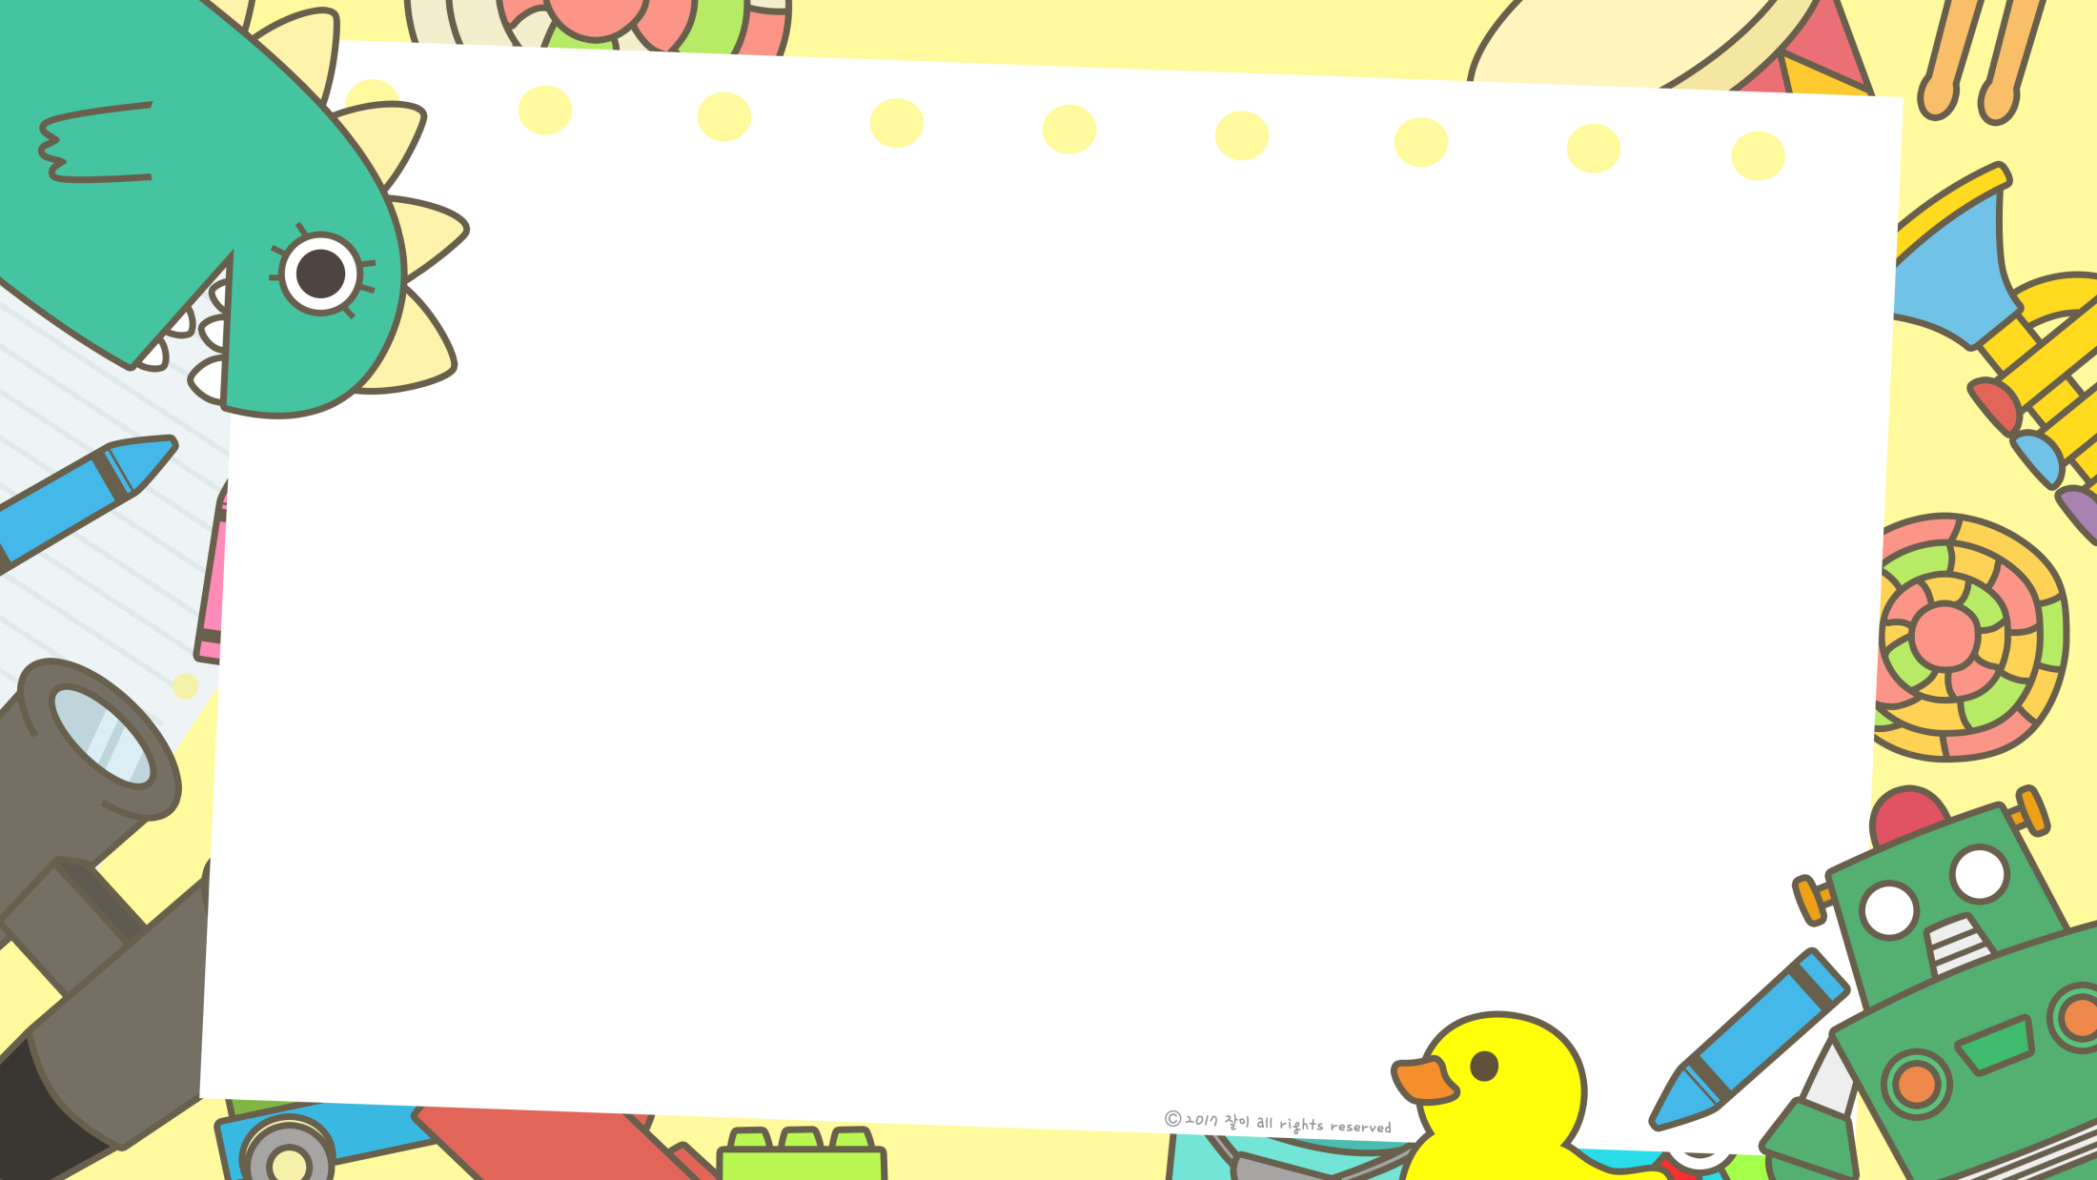
목차
배경지식
예제 따라 만들기
예제 고치기

Slide 3
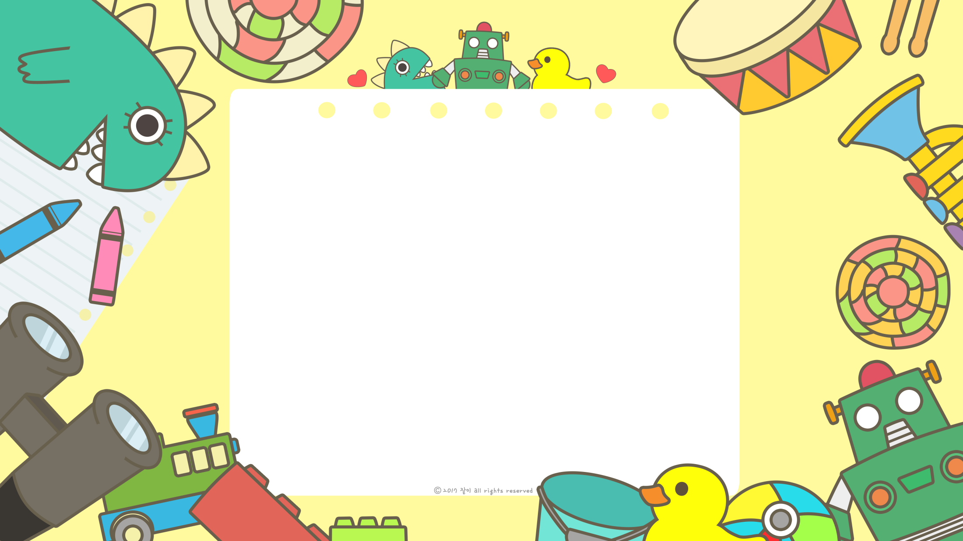
배경지식

Slide 4
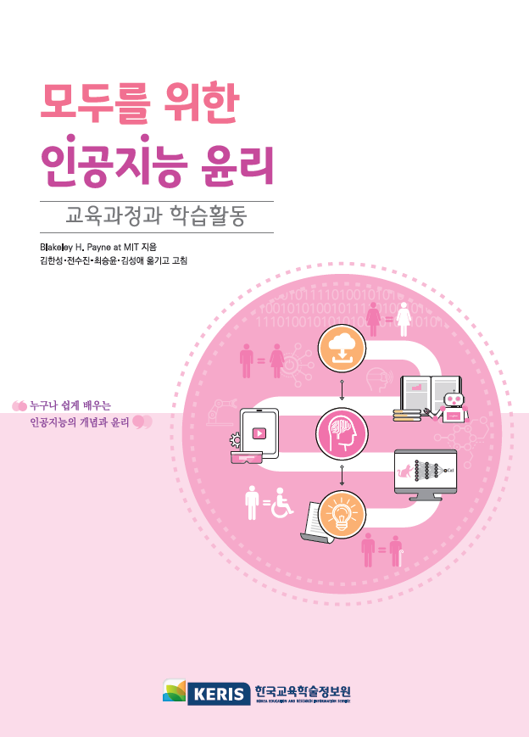
배경지식
인공지능 시스템의 기본적인 작동 원리(메커니즘)를 이해한다.
알고리즘의 3단계 ( 입력, 처리, 출력 )
인공지능의 구성 ( 데이터 셋, 학습 알고리즘, 예측 )
지도 기반 머신 러닝 환경에서 분류 문제 이해

Slide 5
배경지식
Machine Learning
'기계 학습‘
컴퓨터가 스스로 방대한 데이터를 분석해서 미래를 예측하는 기술.

Slide 6
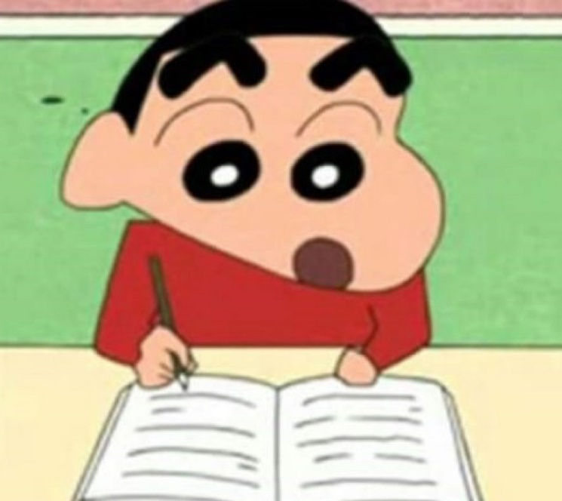
배경지식
멋있어 = 칭찬
못생겼어 = 욕
우리는 칭찬과 욕을 공부를 했기 때문에 알고있다.

Slide 7
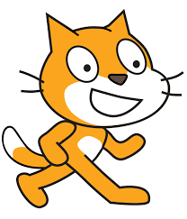
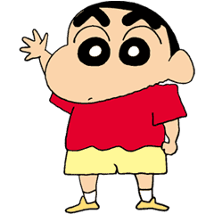
배경지식
?
멋있어, 착하다 = 칭찬
못생겼어, 나쁘다 = 욕
컴퓨터에게 칭찬과 욕을 알려주기 전까지는 모른다.

Slide 8
배경지식
칭찬
똑똑해
칭찬과 욕을 알려주면 알려준 내용을 바탕으로 칭찬과 욕을 판단한다.

Slide 9
예제 따라 만들기

Slide 10
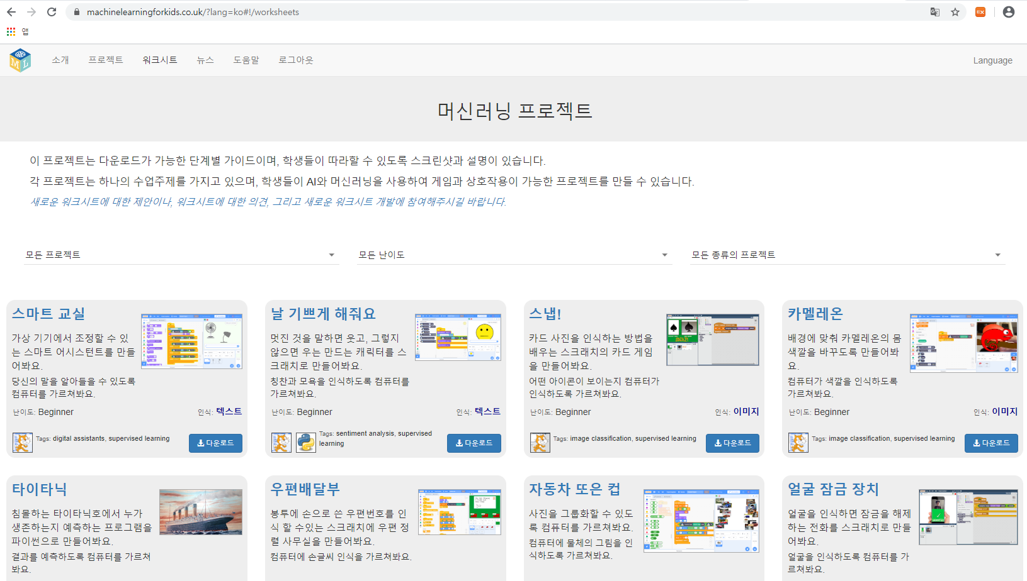
예제 따라 만들기 – Machine Learning For Kids

Slide 11
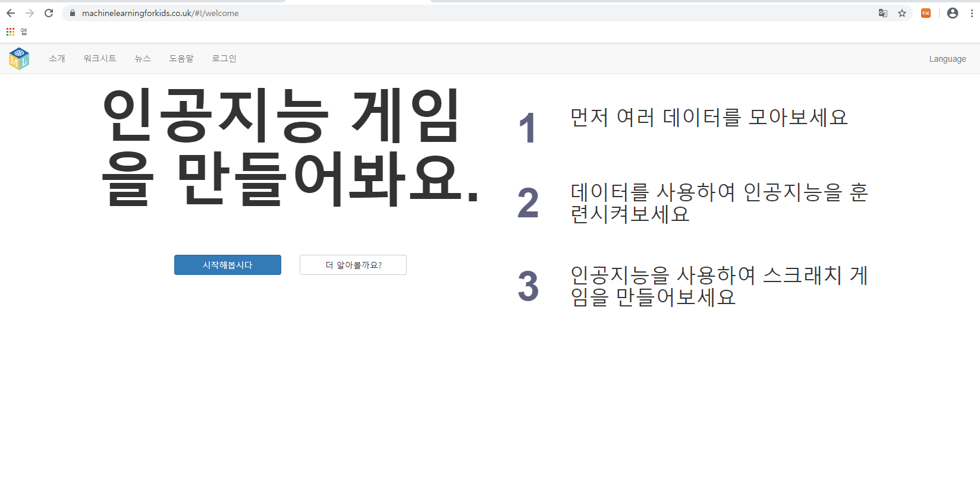
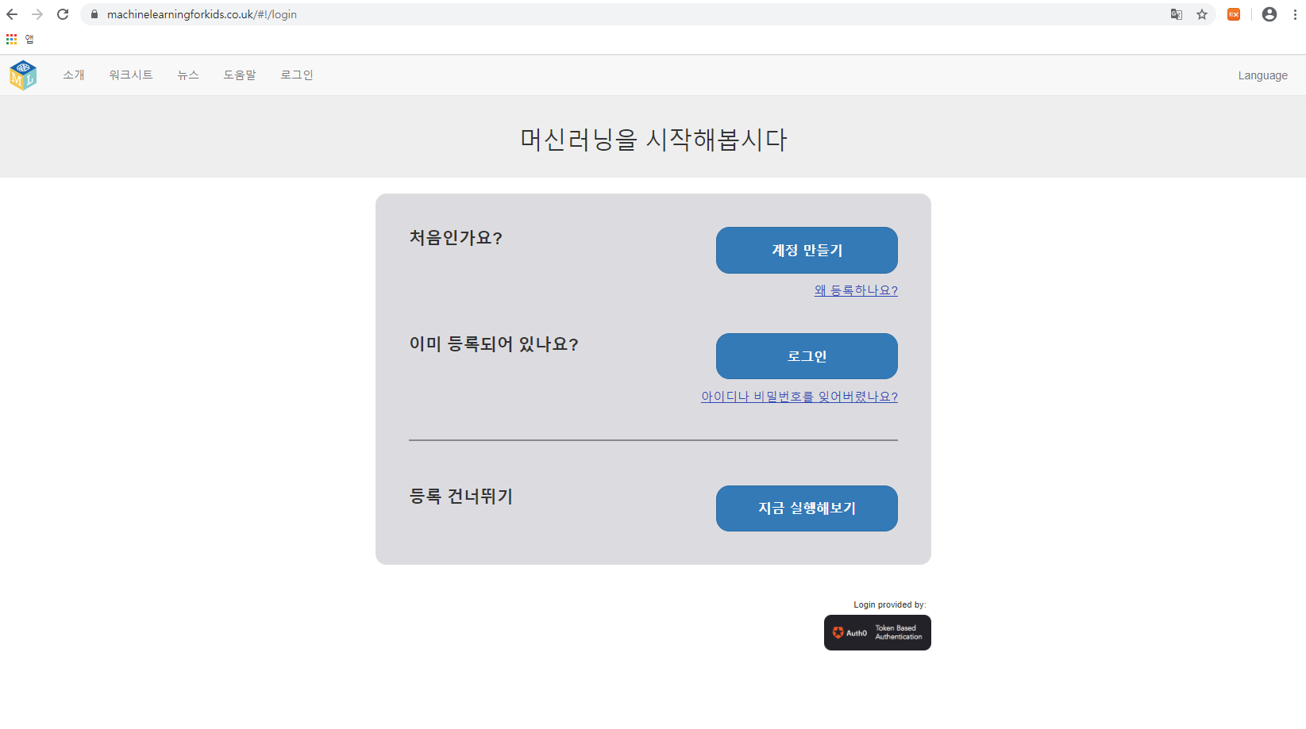
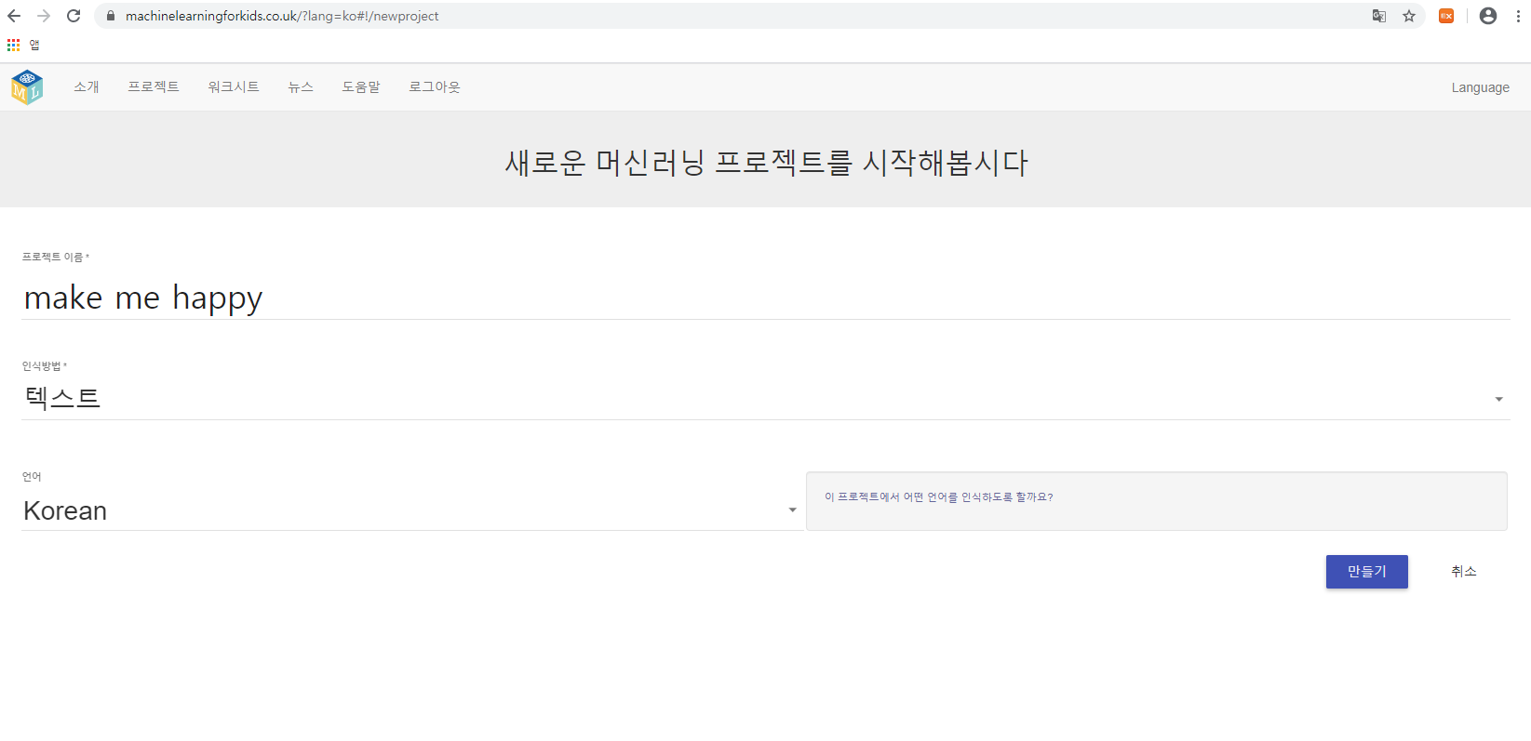
예제 따라 만들기

Slide 12
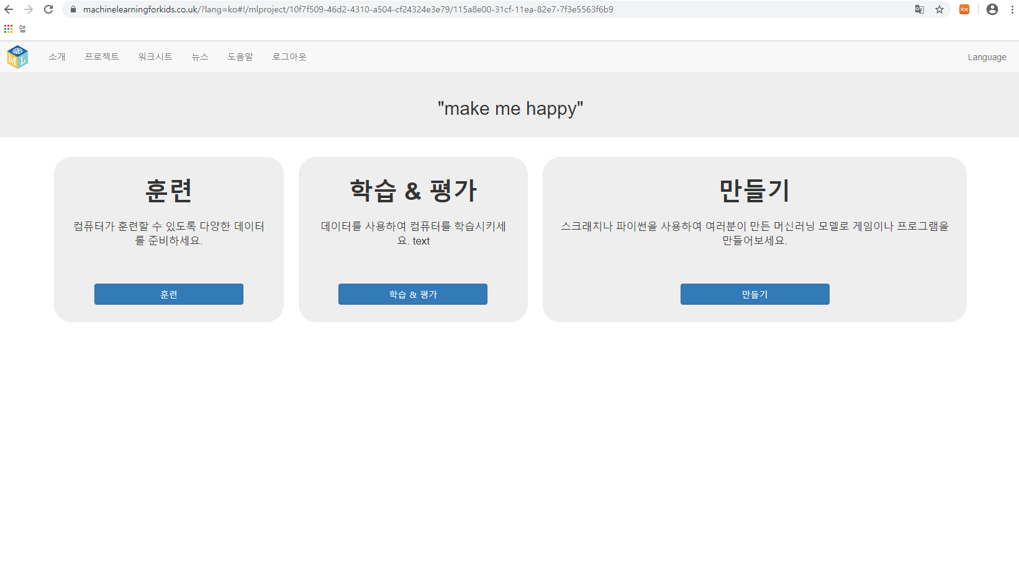
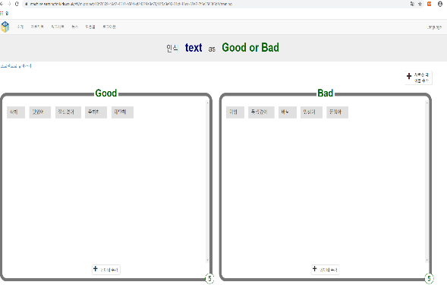
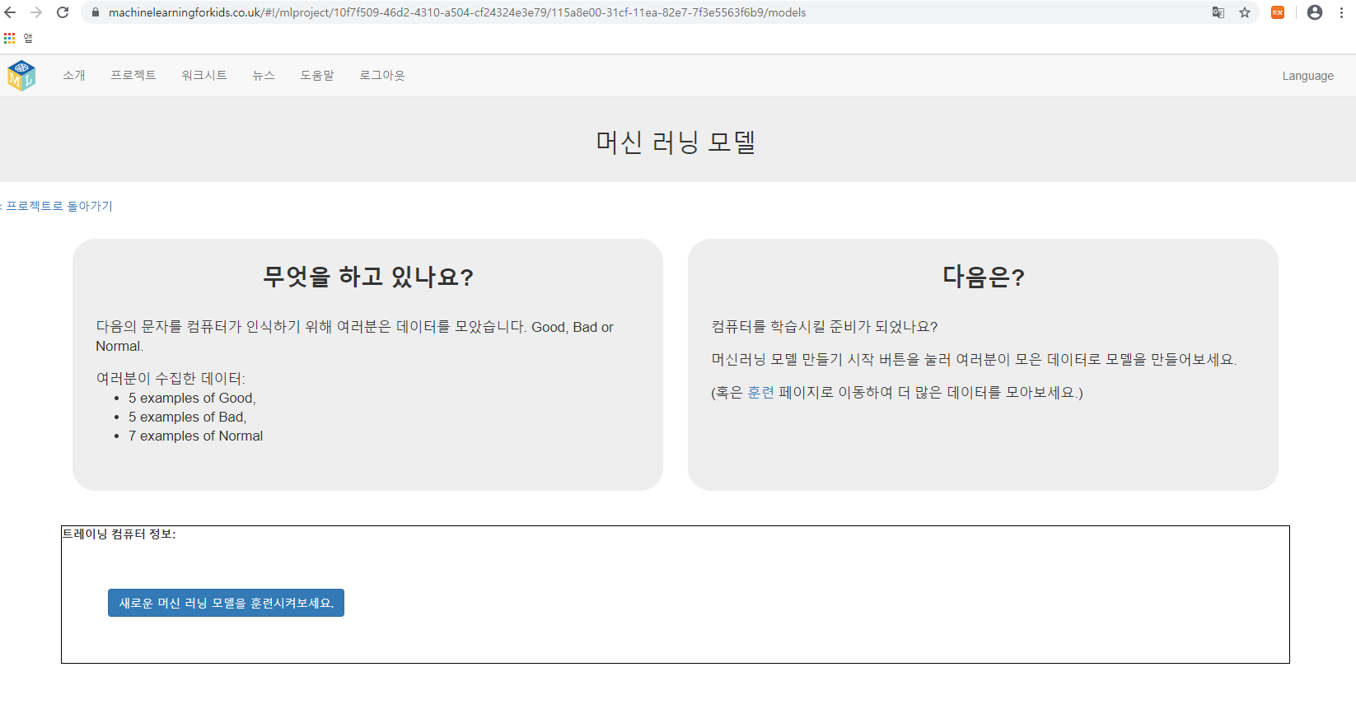
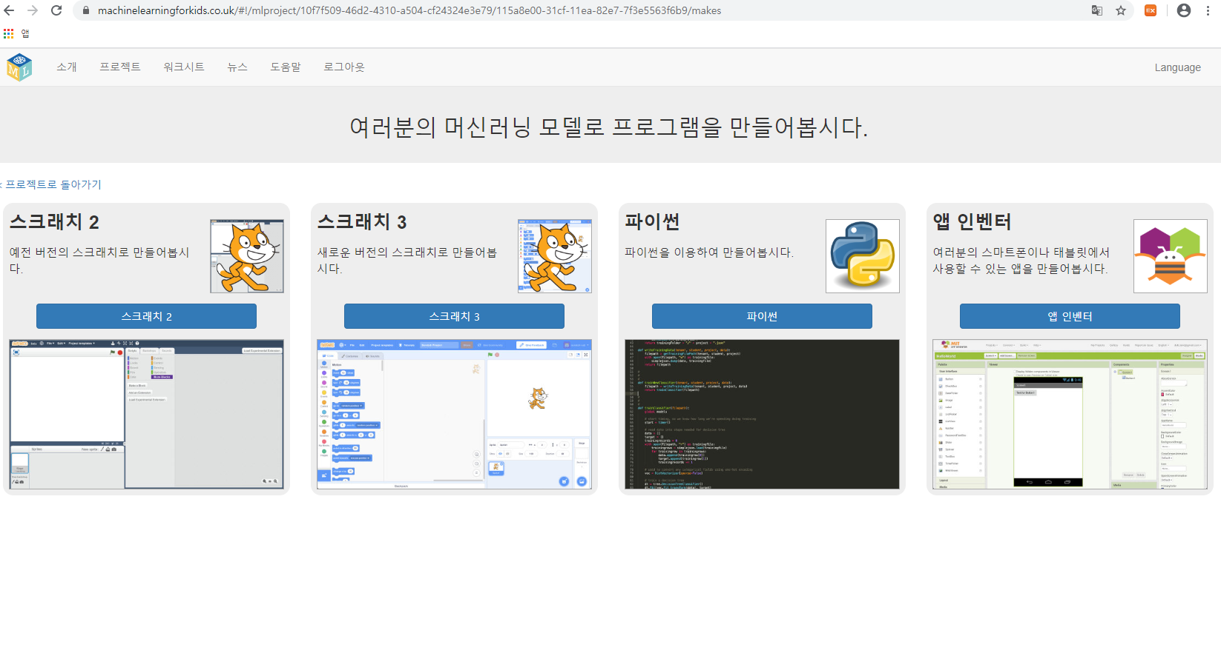
예제 따라 만들기

Slide 13


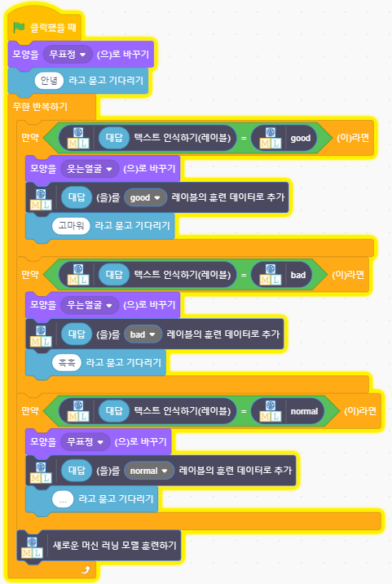
예제 따라 만들기
AI가 인사를 한다.
안녕

Slide 14

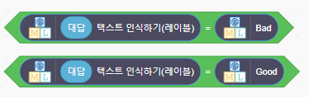
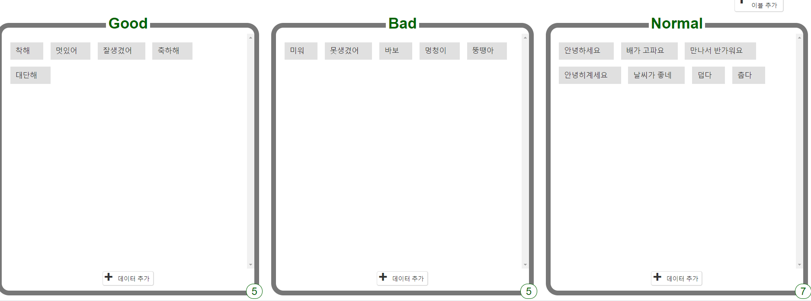
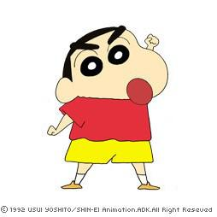

예제 따라 만들기
사용자가 대답을 하면 칭찬인지 욕인지 AI가 판단한다.
…
?

Slide 15






예제 따라 만들기
칭찬, 욕에 따라 AI의 표정이 달라진다.
?

Slide 16
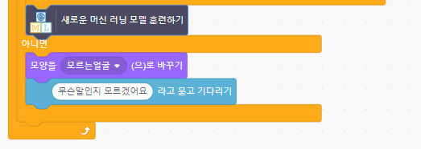
예제 따라 만들기
AI가 대화 내용을 다시 학습한다.
주의! 과한 학습은 부정적영향을 준다

Slide 17
예제 고치기

Slide 18
예제 고치기 – 칭찬도 욕도 아닌 말
?
안녕!
칭찬도 욕도 아닌 말을 판단할 수 없다

Slide 19
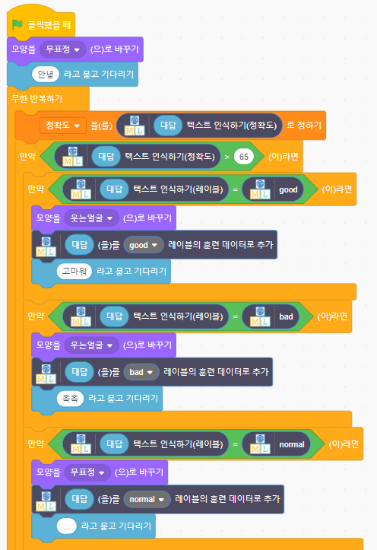
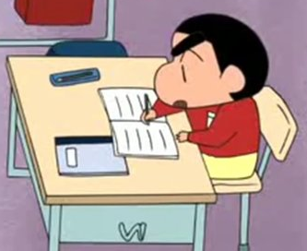
예제 고치기 – 칭찬도 욕도 아닌 말
칭찬도 욕도 아닌 말을 학습 시킨다.

Slide 20
예제 고치기 – 칭찬도 욕도 아닌 말
안녕!
칭찬도 욕도 아닌 말을 했을 때 무표정을 유지한다.

Slide 21
예제 고치기 – 잘못된 학습
대화 내용을 학습한다.

Slide 22
예제 고치기 – 잘못된 학습
안녕!
잘못 판단한 말도 학습을 해서 잘못된 학습을 한다.

Slide 23
예제 고치기 – 잘못된 학습
학습하는 부분을 지우는 것은
머신러닝의 의의에서 벗어난다.
정확도를 이용한다.
정확도가 높을 경우에 학습을 한다.

Slide 24
예제 고치기 – 잘못된 학습
전체 완성된 스크래치 블록 코드의 모습

Slide 25
